Slide 1
Презентация пофинансовой грамотности: золото мира
Специалист по социальной работе
Осинцева Елизавета Ильясовна

Slide 2
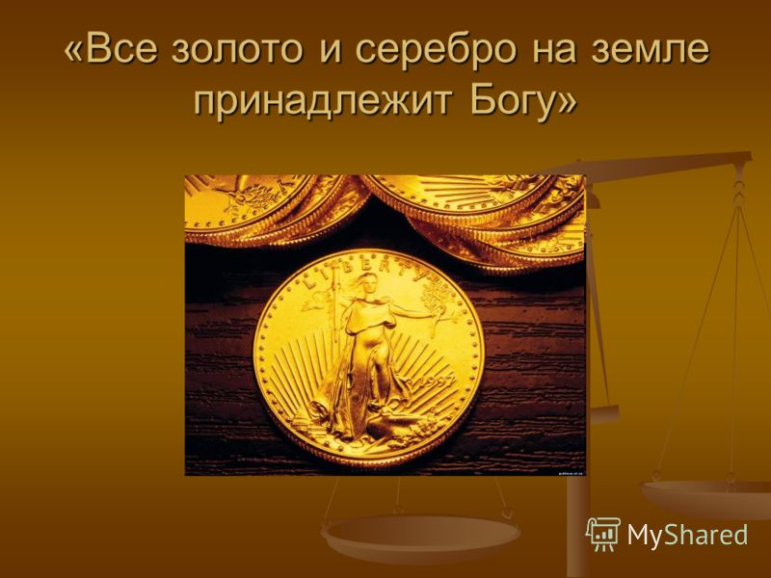

Slide 3
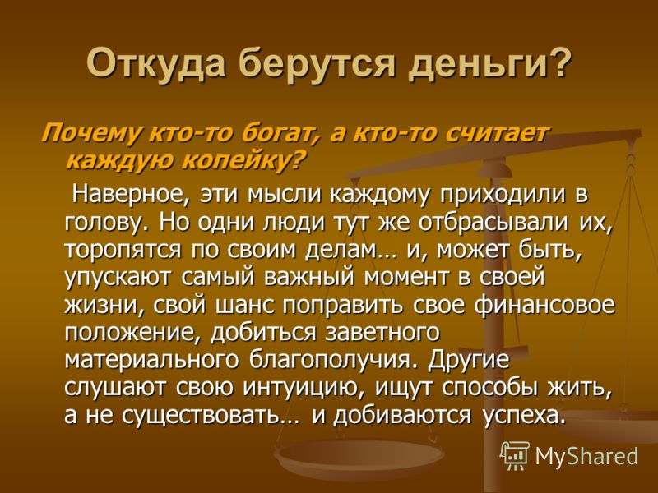

Slide 4
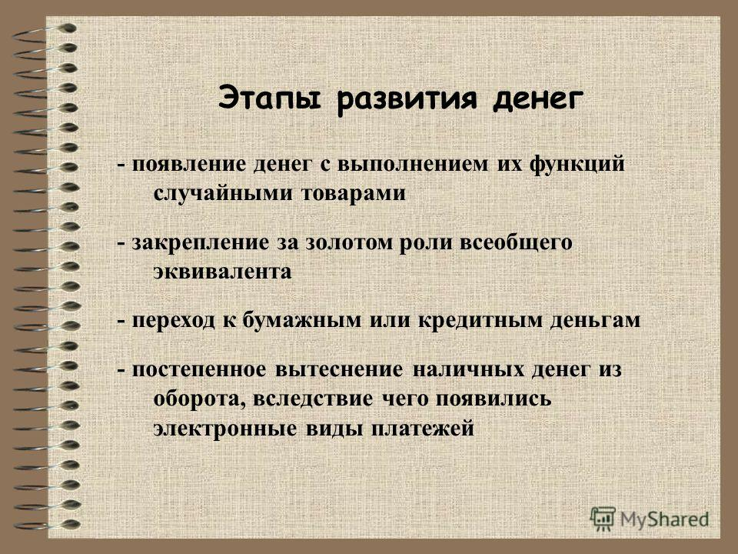

Slide 5
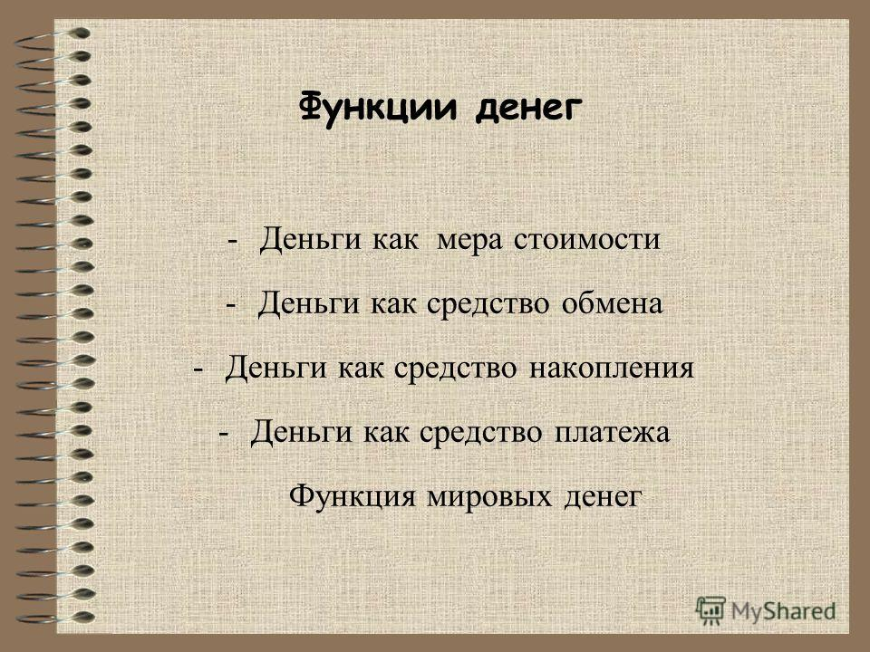

Slide 6


Slide 7
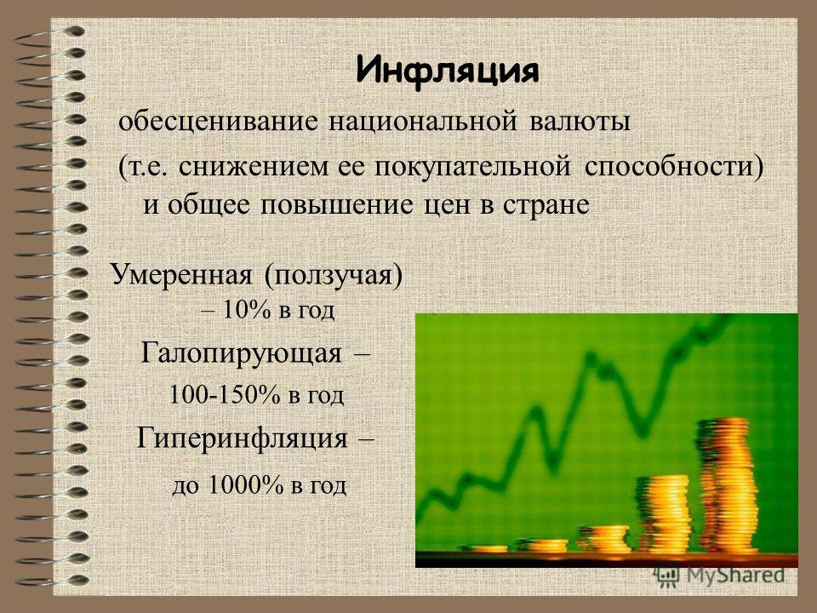

Slide 8
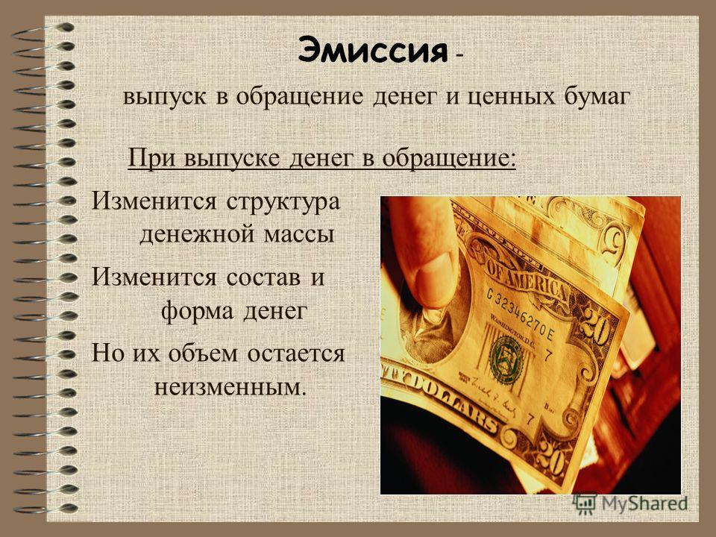

Slide 9
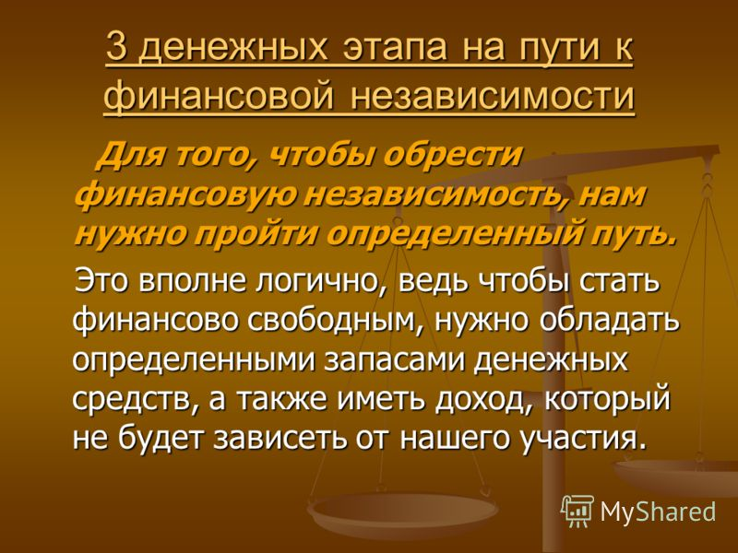

Slide 10
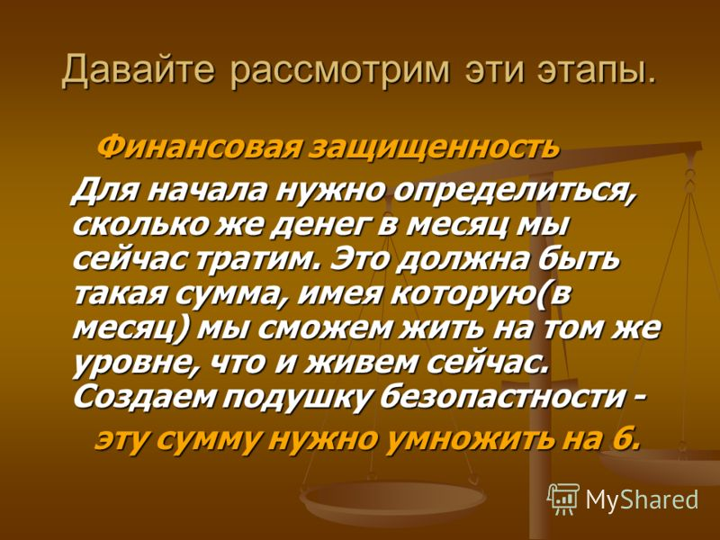

Slide 11
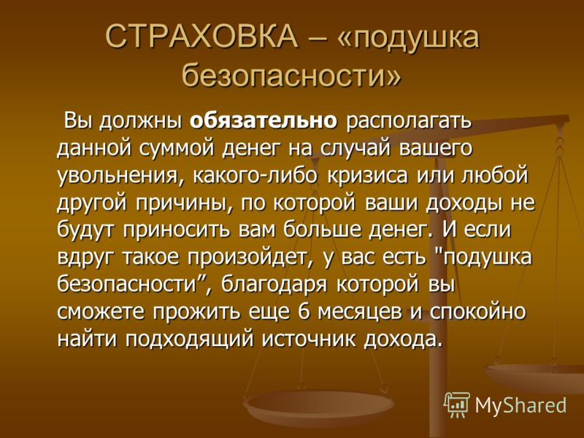

Slide 12
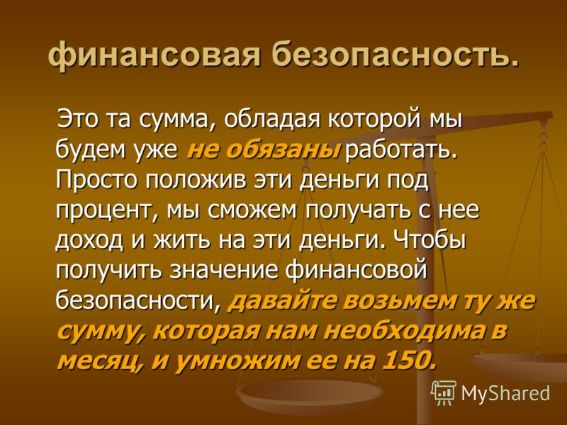

Slide 13
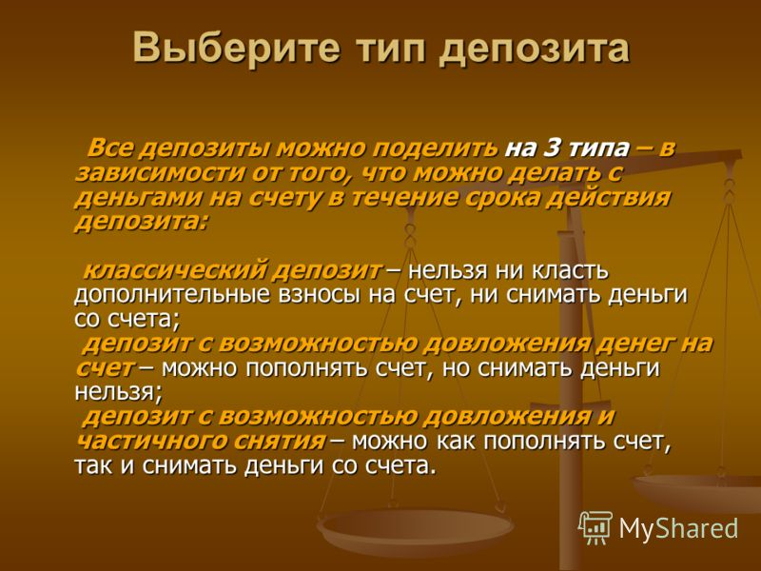

Slide 14
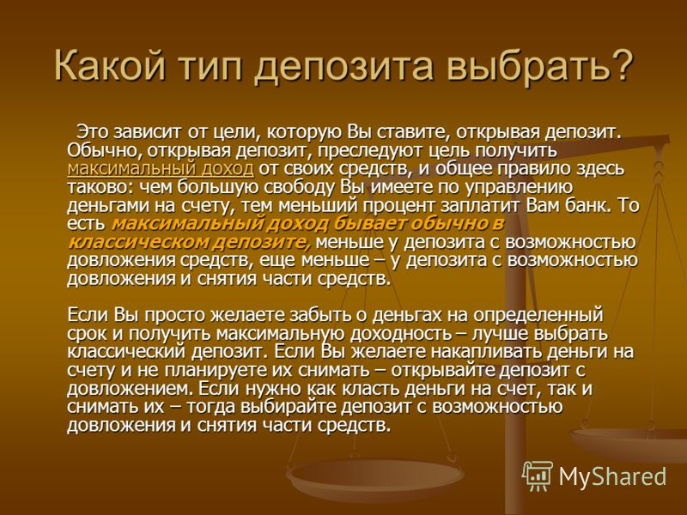

Slide 15
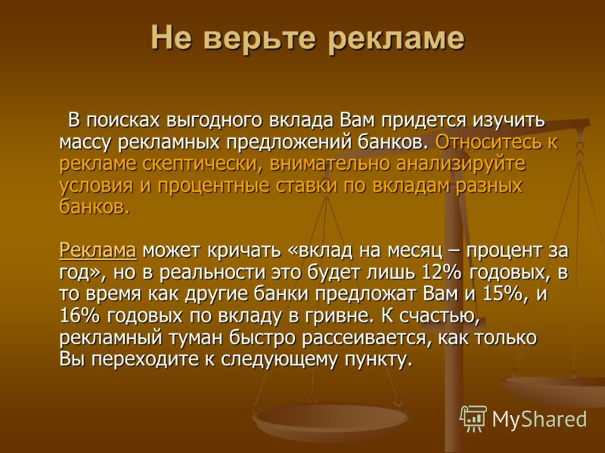

Slide 16
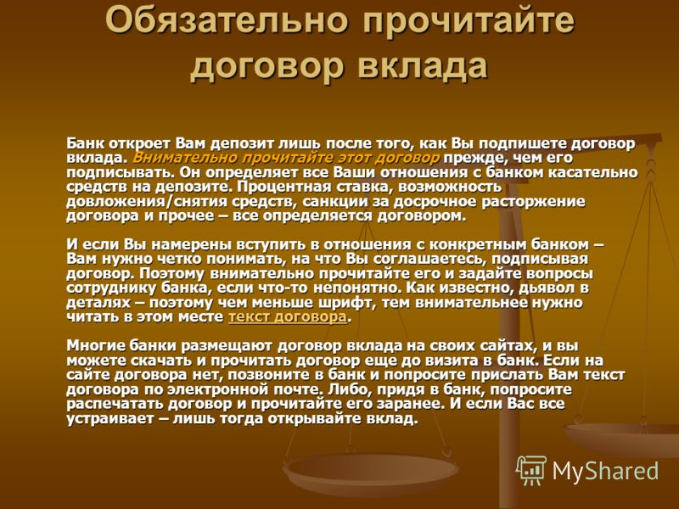

Slide 17
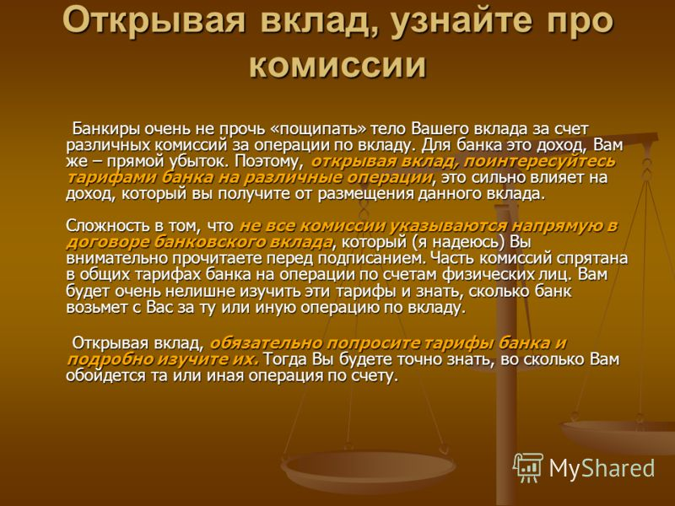

Slide 18
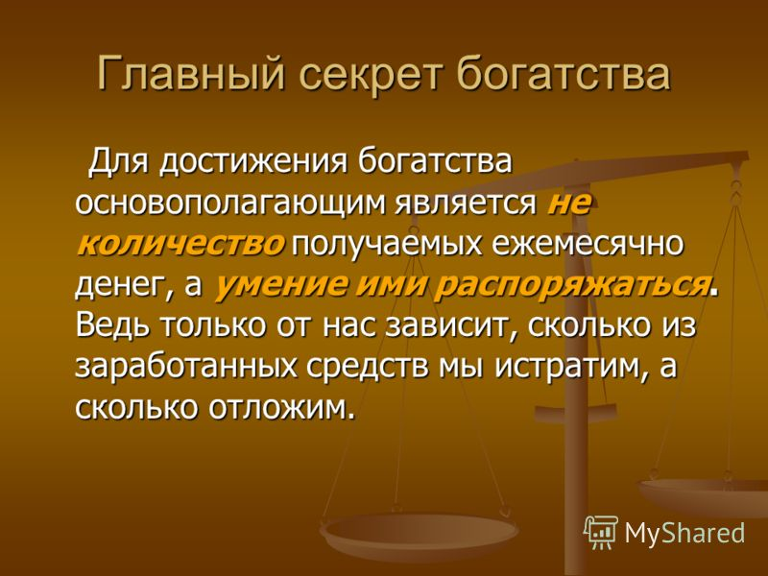

Slide 19
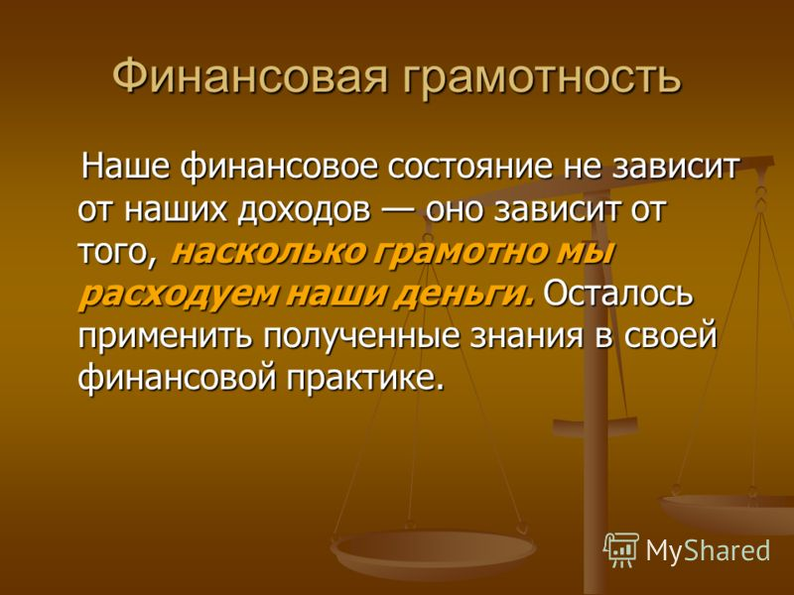

Slide 20
В работе использованы материалы:
http://www.myshared.ru/slide/1363878/
http://www.myshared.ru/slide/1383129/
http://www.myshared.ru/slide/543987/
http://www.myshared.ru/slide/460927/

Slide 21


